Slide 1
ROTEIRO PARA SÍNTESE DOS ESTUDOS
Avaliação crítica da literatura científica: Ensaio Clínico Randomizado Controlado
Tutorial e vídeo disponíveis na página do Projeto GAIPA-UFC, no item Educação Permanente:
< https://gaipa.ufc.br/pt/educacao-permanente/tutorial-sobre-como-interpretar-pesquisas-clinicas/ >

Slide 2
Descrição da Atividade
Realizar a leitura dirigida do artigo (Título, Objetivo, Métodos, Tabelas e Gráficos nos resultados, 1º parágrafo da discussão, conclusão) e, após, a leitura na íntegra.
Preencher o roteiro disponível nos slides, calculando a diferença das médias intra e intergrupo utilizando a calculadora de intervalo de confiança da PEDro, conforme exemplo. <https://www.pedro.org.au/english/downloads/confidence-interval-calculator/>.
Criar a arte para divulgação das informações sintetizando os principais dados do estudo, conforme exemplo.
Entregar este roteiro e Apresentar o artigo na próxima reunião científica do Projeto GAIPA-UFC.
TEMA | DUPLA | ARTIGO | DOI

Slide 3
AUTORES DA SÍNTESE:
DADOS DO ARTIGO
TIPO DE ESTUDO (cegamento):
AUTORES:
TÍTULO DO ARTIGO:
REVISTA:
ANO (nº, volume, páginas):
DOI:
INSTITUIÇÃO DO PRIMEIRO AUTOR:
FATOR DE IMPACTO DA REVISTA:
QUALIDADE METODOLÓGICA DO ESTUDO:
SÍNTESE COMENTADA
PERGUNTA DO ESTUDO:
OBJETIVO:
POPULAÇÃO:
INTERVENÇÃO:
COMPARAÇÃO:
DESFECHOS PRIMÁRIOS:
DESFECHOS SECUNDÁRIOS:
TEMPO:
SETTING:
N: |  | BRAÇOS: |  | MOMENTOS DA COLETA:
Notes:
Tempo: efeito imediato, curto prazo ou longo prazo.
Momentos da coleta: Baseline; Pós-tratamento (4 semanas); Follow-up (12 semanas).

Slide 4
GRUPOS:
INTERVENÇÕES (tipo, dose, duração):
Nº ATENDIMENTOS (frequência e período):
AVALIAÇÃO NO BASELINE Desfechos 1º (Mean ± SD):
PÓS-INTERVENÇÃO Desfechos 1º (Mean ± SD):
FOLLOW-UP Desfechos 1º (Mean ± SD):
WHITHIN-GROUP MEAN DIFFERENCES (95% CI) Baseline para pós-intervenção:
BETWEEN-GROUP MEAN DIFFERENCES (95% CI) Pós-intervenção:
PONTOS FORTES:
LIMITAÇÕES:
LACUNAS:
Notes:
NA = Não avaliado
0,5 ms = 500µ
30mm = 3cm
Número necessário para tratar (NNT): é a medida utilizada para avaliar a significância clínica. É matematicamente representada pelo inverso da redução absoluta de risco. NNT = 1/RAR(um sobre RAR)Expressa o número de pacientes que devem ser tratados por um período de tempo para obter um evento favorável (em caso de tratamento) ou para prevenir um evento desfavorável (em caso de profilaxia). Por exemplo, se uma droga tem um NNT igual a cinco, em relação ao evento morte, significa que cinco pacientes devem ser tratados com ela para que uma morte adicional seja evitada. Considerando um estudo aleatorizado no qual 50% dos participantes morrem no grupo controle e 40% morrem no grupo tratado, a RRR para morte é de 20% e o NNT para evitar a morte será 10 (100/10). Esse tratamento deve ser preferível a outro no qual o NNT para evitar a morte foi de 15. Mas porque diferentes resultados são possíveis, um NNT de 10 não é sempre preferível a um NNT de 15 (se o anterior for angina e o último for qualquer morte, por exemplo). Portanto, um NNT deve sempre vir acompanhado de um resultado claramente indicado e por um período de tempo especificado, para que várias intervenções possam ser comparáveis entre si. Ex.: Número necessário para tratar (NNT): neste caso é necessário tratar 10 pacientes para se evitar um caso de infecção hospitalar.
O intervalo de confiança de 95% contém o “verdadeiro valor” do efeito com 95% de probabilidade. Quanto mais estreito for o intervalo de confiança (IC) (limites superior e inferior próximos), mais precisão o resultado terá. A probabilidade do valor verdadeiro ficar fora do intervalo é de 5 em 100.

Slide 5
Avaliação da qualidade metodológica do ensaio clínico (risco de viés)
Aplicação da Escala PEDro
<https://pedro.org.au/portuguese/resources/pedro-scale/ >

Slide 6
Escala de PEDro – Português (Brasil) | NÃO | SIM | LOCAL (Pg, §, L)
1. Os critérios de elegibilidade foram especificados:
2. Os sujeitos foram aleatoriamente distribuídos por grupos (num estudo cruzado, os sujeitos foram colocados em grupos de forma aleatória de acordo com o tratamento recebido):
3. A alocação dos sujeitos foi secreta:
4. Inicialmente, os grupos eram semelhantes no que diz respeito aos indicadores de prognóstico mais importantes:
5. Todos os sujeitos participaram de forma cega no estudo:
6. Todos os terapeutas que administraram a terapia fizeram-no de forma cega:
7. Todos os avaliadores que mediram pelo menos um resultado-chave, fizeram-no de forma cega:
8. Mensurações de pelo menos um resultado-chave foram obtidas em mais de 85% dos sujeitos inicialmente distribuídos pelos grupos:
9. Todos os sujeitos a partir dos quais se apresentaram mensurações de resultados receberam o tratamento ou a condição de controle conforme a alocação ou, quando não foi esse o caso, fez-se a análise dos dados para pelo menos um dos resultados-chave por “intenção de tratamento”:
10. Os resultados das comparações estatísticas inter-grupos foram descritos para pelo menos um resultado-chave:
11. O estudo apresenta tanto medidas de precisão como medidas de variabilidade para pelo menos um resultado-chave:
ESCORE TOTAL
O objetivo da escala PEDro consiste em auxiliar os utilizadores da base de dados PEDro a identificar rapidamente quais dos estudos controlados aleatorizados, ou quase-aleatorisados, (ou seja, ECR ou ECC) arquivados na base de dados PEDro poderão ter validade interna (critérios 2-9), e poderão conter suficiente informação estatística para que os seus resultados possam ser interpretados (critérios 10-11). Um critério adicional (critério 1) que diz respeito à validade externa (ou “potencial de generalização” ou “aplicabilidade” do estudo clínico) foi mantido para que a Delphi list esteja completa, mas este critério não será usado para calcular a pontuação PEDro apresentada no endereço PEDro na internet.
* PEDro score (Risk of Bias): <6 (high); 6-7 (moderate); >7 (Low).
< http://www.pedro.org.au/ >
Notes:
Indicações para a administração da escala PEDro:
Todos os critérios A pontuação só será atribuída quando um critério for claramente satisfeito. Se numa leitura literal do relatório do ensaio existir a possibilidade de um critério não ter sido satisfeito, esse critério não deve receber pontuação.
Critério 1: Este critério pode considerar-se satisfeito quando o relatório descreve a origem dos sujeitos e a lista de requisitos utilizados para determinar quais os sujeitos eram elegíveis para participar no estudo.
Critério 2: Considera-se que num determinado estudo houve alocação aleatória se o relatório referir que a alocação dos sujeitos foi aleatória. O método de aleatoriedade não precisa de ser explícito. Procedimentos tais como lançamento de dados ou moeda ao ar podem ser considerados como alocação aleatória. Procedimentos de alocação quase-aleatória tais como os que se efetuam a partir do número de registo hospitalar, da data de nascimento, ou de alternância, não satisfazem este critério.
Critério 3: Alocação secreta significa que a pessoa que determinou a elegibilidade do sujeito para participar no ensaio desconhecia, quando a decisão foi tomada, o grupo a que o sujeito iria pertencer. Deve atribuir-se um ponto a este critério, mesmo que não se diga que a alocação foi secreta, quando o relatório refere que a
alocação foi feita a partir de envelopes opacos fechados ou que a alocação implicou o contato com o responsável pela alocação dos sujeitos por grupos, e este último não participou do ensaio.
Critério 4: No mínimo, nos estudos de intervenções terapêuticas, o relatório deve descrever pelo menos uma medida da gravidade da condição a ser tratada e pelo menos uma (diferente) medida de resultado-chave que caracterize a linha de base. O examinador deve assegurar-se de que, com base nas condições de prognóstico de início, não seja possível prever diferenças clinicamente significativas dos resultados, para os diversos grupos. Este critério é atingido mesmo que somente sejam apresentados os dados iniciais do estudo.
Critérios 4, 7-11: Resultados-chave são resultados que fornecem o indicador primário da eficácia (ou falta de eficácia) da terapia. Na maioria dos estudos, utilizam mais do que uma variável como medida de resultados.
Critérios 5-7: Ser cego para o estudo significa que a pessoa em questão (sujeito, terapeuta ou avaliador) não conhece qual o grupo em que o sujeito pertence. Mais ainda, sujeitos e terapeutas só são considerados “cegos” se for possível esperar-se que os mesmos sejam incapazes de distinguir entre os tratamentos aplicados aos
diferentes grupos. Nos ensaios em que os resultados-chave são relatados pelo próprio (por exemplo, escala visual análoga, registo diário da dor), o avaliador é considerado “cego” se o sujeito foi “cego”.
Critério 8: Este critério só se considera satisfeito se o relatório referir explicitamente tanto o número de sujeitos inicialmente alocados nos grupos como o número de sujeitos a partir dos quais se obtiveram medidas de resultados-chave. Nos ensaios em que os resultados são medidos em diferentes momentos no tempo, um
resultado-chave tem de ter sido medido em mais de 85% dos sujeitos em algum destes momentos.
Critério 9: Uma análise de intenção de tratamento significa que, quando os sujeitos não receberam tratamento (ou a condição de controle) conforme o grupo atribuído, e quando se encontram disponíveis medidas de resultados, a análise foi efetuada como se os sujeitos tivessem recebido o tratamento (ou a condição de
controle) que lhes foi atribuído inicialmente. Este critério é satisfeito, mesmo que não seja referida a análise por intenção de tratamento, se o relatório referir explicitamente que todos os sujeitos receberam o tratamento ou condição de controle, conforme a alocação por grupos.
Critério 10: Uma comparação estatística inter-grupos implica uma comparação estatística de um grupo com outro. Conforme o desenho do estudo, isto pode implicar uma comparação de dois ou mais tratamentos, ou a comparação do tratamento com a condição de controle. A análise pode ser uma simples comparação dos
resultados medidos após a administração do tratamento, ou a comparação das alterações num grupo em relação às alterações no outro (quando se usou uma análise de variância para analisar os dados, esta última é frequentemente descrita como interação grupo versus tempo). A comparação pode apresentar-se sob a forma de hipóteses (através de um valor de p, descrevendo a probabilidade dos grupos diferirem apenas por acaso) ou assumir a forma de uma estimativa (por exemplo, a diferença média ou a diferença mediana, ou uma diferença nas proporções, ou um número necessário para tratar, ou um risco relativo ou um razão de risco) e respectivo intervalo de confiança.
Critério 11: Uma medida de precisão é uma medida da dimensão do efeito do tratamento. O efeito do tratamento pode ser descrito como uma diferença nos resultados do grupo, ou como o resultado em todos os (ou em cada um dos) grupos. Medidas de variabilidade incluem desvios-padrão (DP’s), erros-padrão (EP’s), intervalos de confiança, amplitudes interquartis (ou outras amplitudes de quantis), e amplitudes de variação. As medidas de precisão e/ou as medidas de variabilidade podem ser apresentadas graficamente (por exemplo, os DP’s podem ser apresentados como barras de erro numa figura) desde que aquilo que é representado
seja inequivocamente identificável (por exemplo, desde que fique claro se as barras de erro representam DP’s ou EP’s). Quando os resultados são relativos a variáveis categóricas, considera-se que este critério foi cumprido se o número de sujeitos em cada categoria é apresentado para cada grupo.

Slide 7
APRESENTAÇÃO DOS DADOS: Etapa 1
Elaboração de uma “figura” sintetizando as principais informações.
Identificação do estudo
População
Intervenção
Comparação
Desfecho principal
Tempo (momento da avaliação)
Efeito
Conclusão que responda ao objetivo do estudo

Slide 8
Nome da Revista
doi: número
Intervenção, comparação ativa e comparação inativa para condição de saúde
Tipo de estudo, quem foi cegado, nível de atenção, país |  |  |  |  | PEDro escore
Instrumento de medida para o desfecho principal (momento da avaliação pós intervenção)
Interpretação da ferramenta | Intervenção vs. Comparação (Mean Difference média; 95% IC, xxxx a xxxx; P valor)
Conclusão respondendo ao objetivo do estudo
Xu et al., 2020
N
População
Comparação inativa
Placebo
Sham
Intervenção
Imagem que simbolize a condição de saúde
Imagem que simbolize o grupo controle
Imagem que simbolize o grupo controle
Imagem que simbolize o grupo controle
Imagem que simbolize a intervenção
N=?
N=?
N=?
N=?
Baseline: média
Baseline: média
Baseline: média
Baseline: média
Pós: média
Pós: média
Pós: média
Pós: média
www.gaipa.ufc.br
@gaipa_ufc
Notes:
Ensaios clínicos com 4 braços

Slide 9
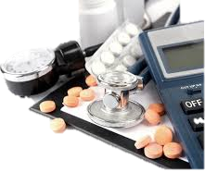
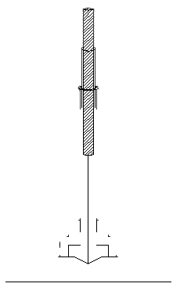
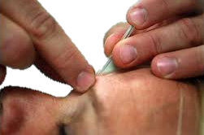
The BMJ
doi: 10.1136/bmj.m697
Acupuntura, Sham ou Tratamento Convencional para Enxaqueca
Ensaio Clínico Controlado Randomizado, duplo cego (participantes e avaliador), realizado na atenção secundária, China |  |  |  | PEDro 09/10
Número médio de dias com enxaqueca por ciclo de 4 sem. (20 semanas)
Mudança no nº médio de dias com dor | Acupuntura vs. Sham (Mean Difference −2.1 dias; 95% IC, −2.9 a −1.2; P<0.001) Acupuntura vs. Usual Care (Mean Difference −2.4 dias; 95% IC, −3.5 a −1.4; P<0.001)
Vinte sessões de Acupuntura Manual foi superior a Acupuntura Sham (agulhas não penetrantes) e Tratamento Convencional (educação em dor, hábitos de vida, prática regular de exercício e Diclofenaco) para a redução dos episódios de enxaqueca sem aura e melhora da intensidade da dor e da qualidade de vida.
Xu et al., 2020
Exemplo 1.
150
Adultos com enxaqueca sem aura
Usual Care
Sham
Acupuntura
N=30
N=60
N=60
Baseline: 5.8
Baseline: 6.3
Baseline: 5.8
Pós: 4.4
Pós: 4.1
Pós: 1.9
www.gaipa.ufc.br
@gaipa_ufc
Notes:
Exemplo de síntese de estudo com 3 braços

Slide 10
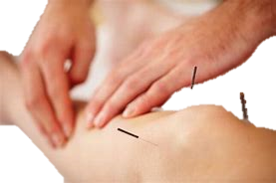
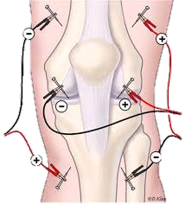
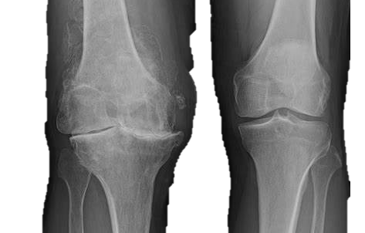
Acupunct Med.
doi: 10.1136/acupmed-2013-010489
Acupuntura manual vs. Eletroacupuntura para Osteoartrite
Ensaio Clínico Controlado Randomizado, unicego (avaliador), realizado na atenção secundária, Brasil |  |  | PEDro 07/10
Média NPRS Efeito imediato (único atendimento)
(0-10; ↑pontuação = ↑intensidade dor) | Mean difference, 0,3 pontos; 95% CI, -0,83 a 1,43; P= 0,25
Única sessão de Acupuntura manual e Eletroacupuntura promoveu uma redução imediata clinicamente relevante para dor, não havendo diferença significativa entre os tratamentos
Plaster et al., 2014
60
Pacientes com OA em joelhos
II-IV Kelgren-Lawrence
Acupuntura
Eletroacupuntura
Exemplo 2.
N=30
N=30
Baseline: 4,8
Baseline: 5,1
Pós: 2,8
Pós: 2,5
(2,0 pontos; 95%CI, 0,72 a 3,28; P< 0,001)
(2,6 pontos; 95%CI, 1,51 a 3,69; P< 0,001)
www.gaipa.ufc.br
@gaipa_ufc
Notes:
Exemplo de síntese de estudo com 2 braços

Slide 11
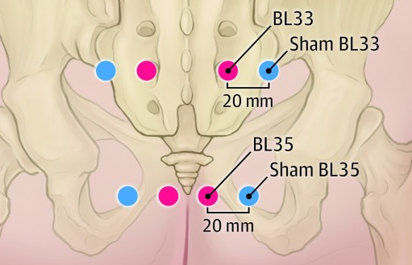
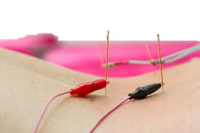
The Journal of the American Medical Association (JAMA)
doi: 10.1001/jama.2017.7220
Eletroacupuntura vs. Sham para Incontinência Urinária (IU)
Ensaio Clínico Controlado Randomizado, unicego (avaliador), realizado em 12 hospitais, China |  |  | PEDro 07/10
Perda média de urina 1-hour pad test (após 6 semanas)
(perda leve 9.9g≤ moderada ≥50g grave) | Mean difference, 7.4g (95% CI, 4.8 a 10.0; P < 0.001)
6 semanas de tratamento com Eletroacupuntura na região lombosacral reduziu a perda de urina de mulheres com incontinência urinária de esforço
Liu et al., 2017
504
Mulheres com IU de estresse
Perda urina > 1g pad test
Sham
Eletroacupuntura
Exemplo 3.
N=252
N=252
Baseline: 19.1g
Baseline: 18.4g
Pós: 16.8g
Pós: 8.2g
(−2,6g; 95%CI, −5,2 a 0)
(−9,9g; 95%CI, -12,5 a −7,3)
www.gaipa.ufc.br
@gaipa_ufc
Notes:
Exemplo de síntese de estudo com 2 braços

Slide 12
APRESENTAÇÃO DOS DADOS: Etapa 2
Elaboração de um “gráfico” apresentando o tamanho de efeito intra e intergrupos.
www.gaipa.ufc.br

Slide 13
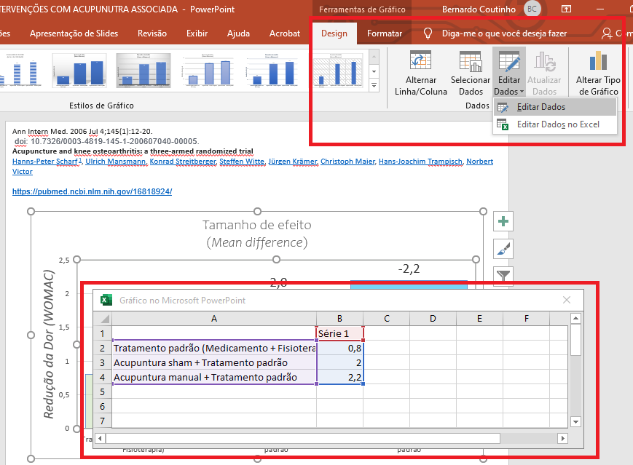
TUTORIAL PARA CONSTRUÇÃO DE GRÁFICOS COM TAMANHO DE EFEITO DAS INTERVENÇÕES (DIFERENÇA DAS MÉDIAS)
No PowerPoint selecione o slide o gráfico de interesse e clique em: >Design; >Editar Dados.
Abrirá uma planilha do Excel no próprio slide.
Substitua os valores da coluna de dados pelos valores da diferença das médias intragrupos calculada na “calculadora de intervalo de confiança da PEDro” <https://www.pedro.org.au/portuguese/downloads/confidence-interval-calculator/>,
Descreve os nomes dos grupos na planilha e o n amostral mantendo a seguinte ordem: 1º) Controle inativo 1 (Grupo sem tratamento), 2º) Controle ativo (Tratamento convencional ou padrão), 3º) Controle inativo 2 (Tratamento placebo), 4º) Controle inativo 3 (Tratamento sham), 5º Grupo intervenção.
Crie um slide para cada artigo construindo o gráfico do tamanho de efeito.
Inclua o cálculo da diferença das médias intergrupos.

Slide 14
. 2006 Jul 4;145(1):12-20.
doi: 10.7326/0003-4819-145-1-200607040-00005.
Acupuncture and knee osteoarthritis: a three-armed randomized trial
Hanns-Peter Scharf ¹, Ulrich Mansmann, Konrad Streitberger, Steffen Witte, Jürgen Krämer, Christoph Maier, Hans-Joachim Trampisch, Norbert Victor
Affiliations
PMID: 16818924
DOI: 10.7326/0003-4819-145-1-200607040-00005
Dados de identificação do artigo
Diferença das médias intragrupo
Diferença das médias intergrupo
Desfecho principal
0.3, -0.05 a 0.60
Grupo de intervenção com o n amostral

Slide 15
Exemplo 1.
Ann Intern Med. 2006 Jul 4;145(1):12-20.
-
-
Efeito específico
(0.3, -0.05 a 0.60)
-
Fatores de confusão
Efeito inespecífico
Efeito Total
-
-
www.gaipa.ufc.br
@gaipa_ufc

Slide 16
Exemplo 2.
Tamanho de efeito
(Mean difference)
Efeito
específico
(7.4; 4.8 a 10.0)
Efeito Total
Efeito inespecífico
Fatores de confusão
Efeito inespecífico
www.gaipa.ufc.br
@gaipa_ufc

Slide 17
Exemplo 3.
et al.
BMJ. 2020 Mar 25;368:m697.
-
-3,9
Efeito
específico
(-2,1; -2,9 a -1,2)
-
-2,2
-
-1,4
Efeito Total
-
Fatores de confusão
Efeito
inespecífico
www.gaipa.ufc.br
@gaipa_ufc

Slide 18
APRESENTAÇÃO DOS DADOS: Etapa 3
Elaboração de imagens ilustrando informações sobre as intervenções, raciocínio clínico e enfim.

Slide 19
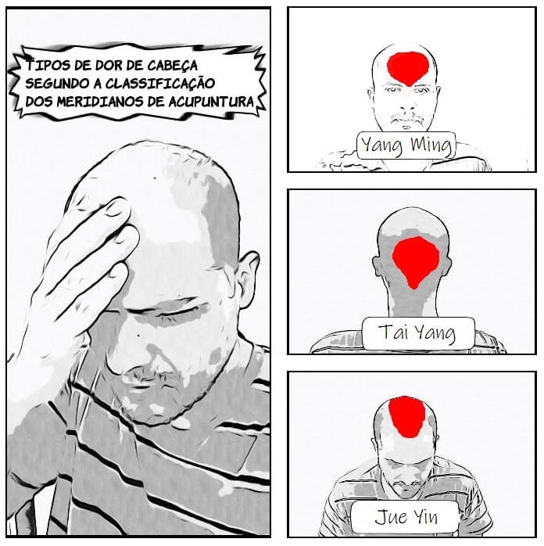
Exemplo 1.

Slide 20
Obrigado!
Envie os arquivo pelo zap do grupo

